Slide 1
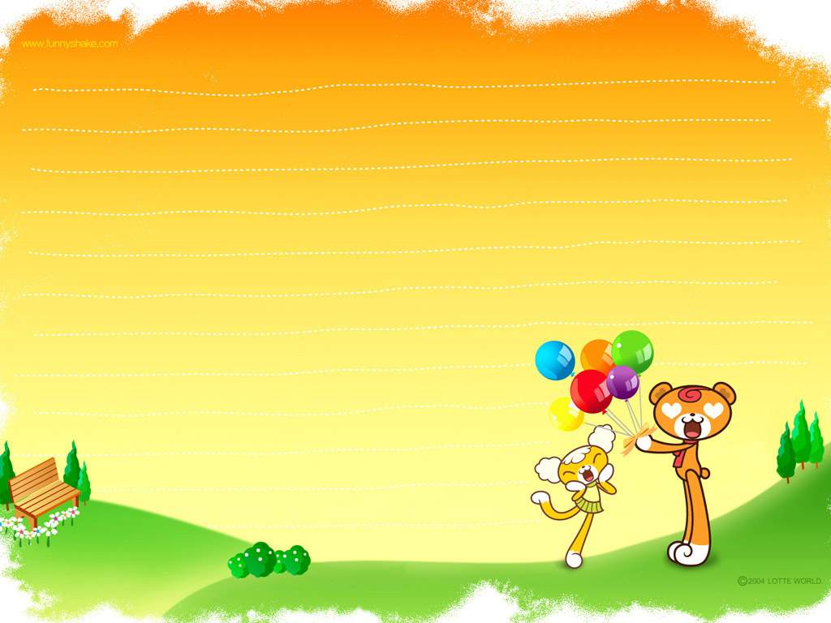


人教版语文
快乐的节日
江西吉水文峰小学 曾玮花

Slide 2
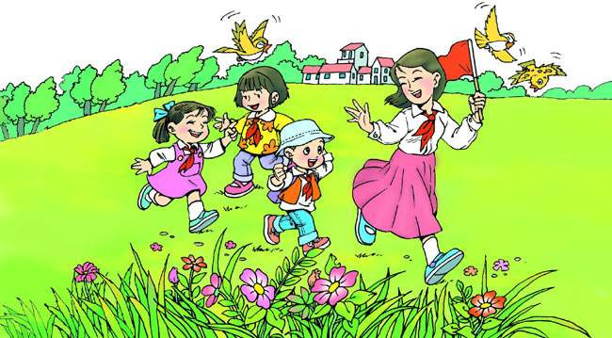

Slide 3
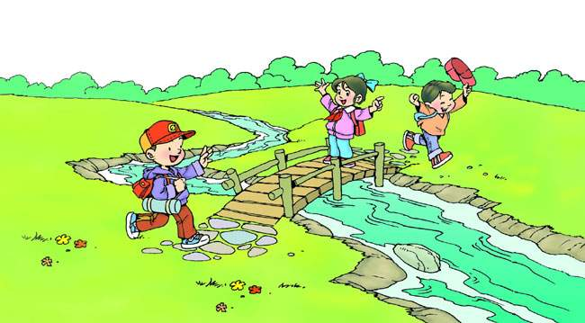

Slide 4
chuī zhùhè xīwàng zǔguó yóu
吹着 祝贺 希望 祖国 自由
yǔ fēng yǒnggǎn lǐxiǎng
羽毛 丰满 勇敢 理想
jìng lǎoshī dù kuài lè
敬爱 老师 度过 快乐

Slide 5
吹着 祝贺 希望 祖国 自由
羽毛 丰满 勇敢 理想
敬爱 老师 度过 快乐

Slide 6
吹 祝 贺 希 望 祖 国 由
羽 丰 勇 敢 理 想
敬 老 师 度 快 乐

Slide 7
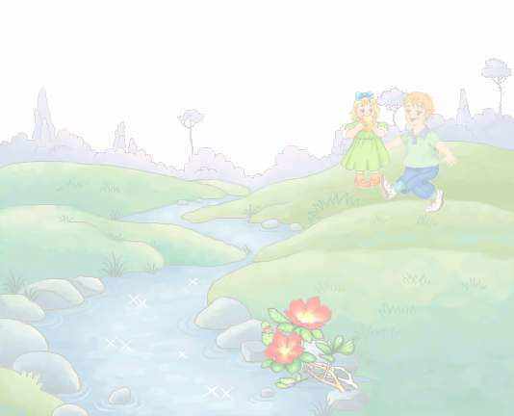
小鸟在前面带路，
风儿吹着我们。
我们像春天一样，
来到花园里，
来到草地上。
鲜艳的红领巾，
美丽的衣裳，
像朵朵花儿开放。
首页

Slide 8

花儿向我们点头，
小溪快乐的流淌。
它们向我们祝贺。
为我们歌唱。
它们好像在说，
这个世界上，
有我们就更加美丽，
有我们就充满希望。
首页

Slide 9

感谢亲爱的 ，
让我们自由的成长。
我们像小鸟一样，
等身上的羽毛长得丰满，
就勇敢的向着天空飞翔，
飞向我们的理想。
祖国
首页

Slide 10
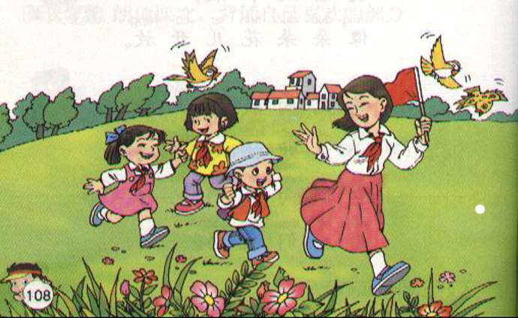
唱啊，跳哇，
敬爱的老师，
亲爱的伙伴，
我们一起度过这快乐的时光。
首页

Slide 11
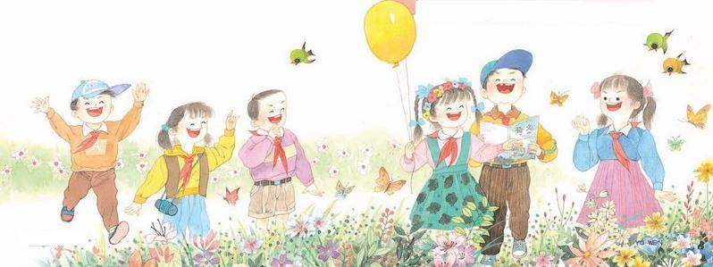

Slide 12
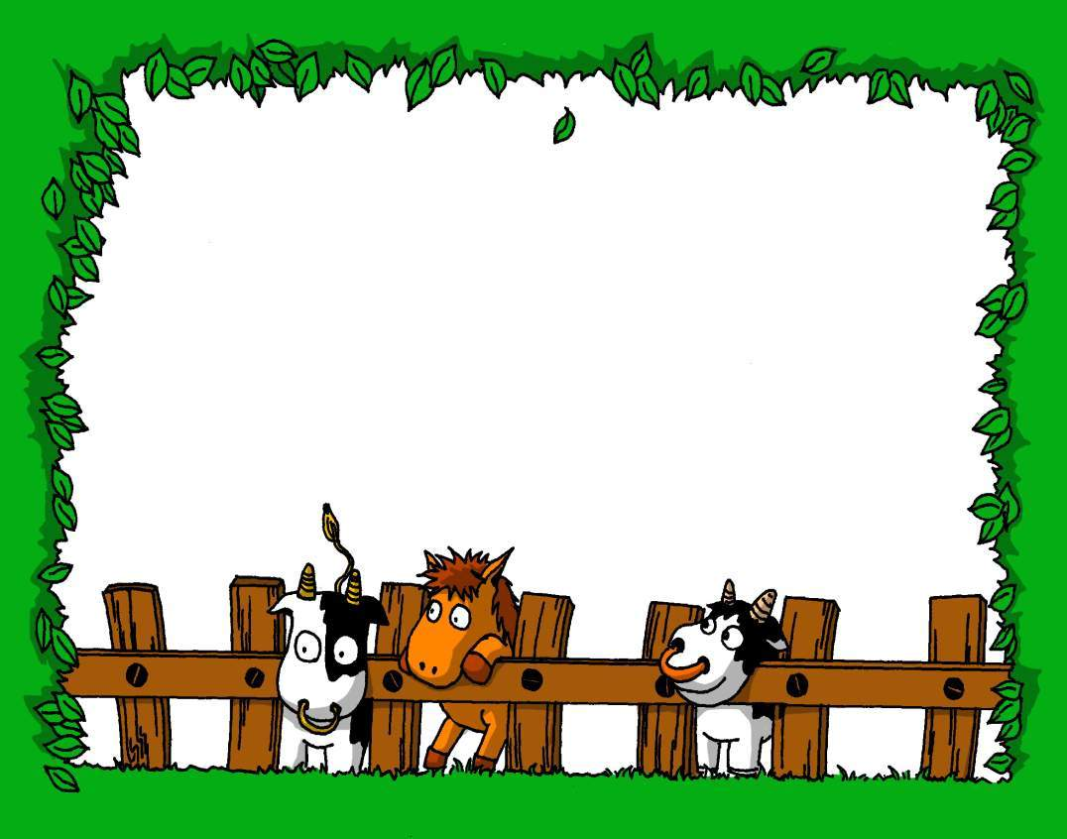
学一学《快乐的节日》这首歌曲

